Slide 1


TRƯỜNG THCS LONG BIÊN
BÀI GIẢNG ĐIỆN TỬ MÔN TOÁN 6
Tiết 53
Biểu đồ cột kép (tiết 1)
GV: Đinh Thị Thanh Chà
Tổ Tự nhiên

Slide 2

Đọc và mô tả thành thạo các dữ liệu ở dạng: biểu đồ cột kép.
01
Lựa chọn và biểu diễn được dữ liệu vào bảng từ biểu đồ cột kép.
02
MỤC TIÊU BÀI HỌC
Nhận ra và giải quyết được vấn đề đơn giản hoặc nhận biết các quy luật đơn giản dựa trên phân tích các số liệu thu được từ biểu đồ cột kép.
03
Nhận biết được mối liên hệ giữa thống kê với những kiến thức trong các môn học ở chương trình lớp 6 và trong thực tiễn.
04

Slide 3






CHÚ THÍCH
HĐ:
NHÓM
HĐ:
CẶP ĐÔI
HĐ:
CÁ NHÂN

Slide 4

01
HOẠT ĐỘNG MỞ ĐẦU

Slide 5

Nhóm 4 học sinh
SỐ HUY CHƯƠNG CỦA ĐOÀN THỂ THAO VIỆT NAM
Số huy chương
SỐ HUY CHƯƠNG CỦA ĐOÀN THỂ THAO THÁI LAN
Số huy chương
Hình 9
Hình 8
Huy chương
Huy chương
Quan sát Hình 8 và hình 9 trong SGK và điền thông tin vào bảng sau:
 | Vàng | Bạc | Đồng
Việt Nam
Thái Lan
98 | 85 | 105
92 | 103 | 123

Slide 6
Số huy chương
Làm thế nào để biểu diễn được đồng thời từng loại huy chương của cả hai đoàn Việt Nam và Thái Lan trên cùng một một biểu đồ cột?
Muốn so sánh các dữ liệu với nhau ta có thể lập bảng, hay thống kê các loại dữ liệu ta dùng biểu đồ cột kiểu mới phán ánh đầy đủ thông tin của cả 2 biểu đồ đã học đó chính là “biểu đồ cột kép”.
Huy chương
BIỂU ĐỒ CỘT KÉP

Slide 7

Quan sát biểu đồ, thảo luận nhóm cho biết những thông tin sau:
Số huy chương
Đối tượng thống kê?
Tiêu chí thống kê?
Số liệu thống kê?
Biểu diễn thống kê?
Huy chương

Slide 8


Đối tượng thống kê
Là các loại huy chương vàng, bạc đồng
(được biểu diễn ở trục nằm ngang).
Tiêu chí thống kê
Số huy chương mỗi loại của mỗi nước.
Số liệu thống kê theo tiêu chí
là số huy chương (được biểu diễn ở trục thẳng đứng).
Biểu diễn thống kê
Việt Nam cột màu đỏ.
Thái Lan cột màu xanh

Slide 9
2.2
PHÂN TÍCH DỮ LIỆU TỪ BIỂU ĐỒ CỘT KÉP

Slide 10

Số huy chương
Trong SEA Game người ta xếp vị trí (trên - dưới) dựa vào số lượng huy chương vàng, nếu số huy chương vàng bằng nhau thì mới so đến huy chương bạc. Em hãy cho biết nước nào xếp trên?
Hãy so sánh số lượng huy chương mỗi loại?
Hãy đọc số liệu về số lượng huy chương của mỗi nước?
Huy chương

Slide 11
3
HOẠT ĐỘNG LUYỆN TẬP

Slide 12

Điểm
Quan sát biểu đồ cột kép hình 11 và cho biết những thông tin sau:
Đối tượng thống kê?
Tiêu chí thống kê?
Số liệu thống kê?
Biểu diễn thống kê?
Đọc số liệu về điểm các môn Toán, Ngữ văn, Tiếng anh của mỗi bạn? Trả lời câu hỏi trong VD1
Môn học
Hình 11
Nhiệm vụ 1

Slide 13

Ví dụ 1:
a) Đọc số liệu:
Điểm kiểm tra cao nhất là 10 điểm thuộc về bạn……….ở môn…….
Tên HS | Điểm Toán | Điểm ngữ văn | Điểm tiếng anh
Huy
Khôi
10 | 7 | 8
8 | 8 | 9
Huy
Toán

Slide 14

Lượt khách (triệu)
Quan sát biểu đồ cột kép hình 12 và cho biết những thông tin sau:
Đối tượng thống kê?
Tiêu chí thống kê?
Số liệu thống kê?
Biểu diễn thống kê?
Đọc số liệu về lượt khách du lịch trong các năm? Trả lời câu hỏi trong VD2
Năm
Hình 12
Nhiệm vụ 2

Slide 15
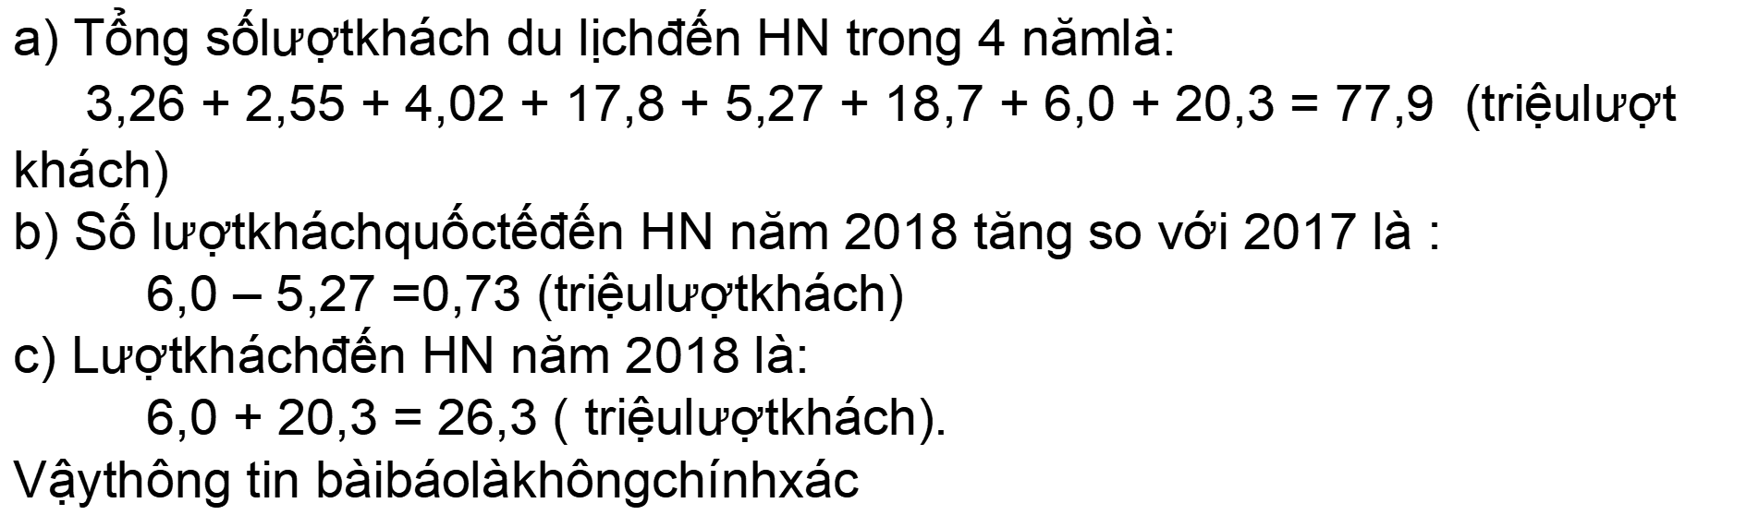
Ví dụ 2:
 | 2015 | 2016 | 2017 | 2018
Quốc tế
Nội địa
3,26 | 4,02 | 5,27 | 6,0
2,55 | 17,8 | 18,7 | 20,3
a) Tổng sốlượtkhách du lịchđến HN trong 4 nămlà:
$\text{3}\text{,}\text{26} \text{+} \text{2}\text{,}\text{55} \text{+ }\text{4}\text{,}\text{02} \text{+ }\text{17}\text{,}\text{8} \text{+ }\text{5}\text{,}\text{27} \text{+ }\text{18}\text{,}\text{7} \text{+ }\text{6}\text{,}\text{0} \text{+ }\text{20}\text{,}\text{3} \text{= }\text{77}\text{,}\text{9}$ (triệulượt
khách)
b) Số lượtkháchquốctếđến HN năm 2018 tăng so với 2017 là :
6,0 – 5,27 =0,73 (triệulượtkhách)
c) Lượtkháchđến HN năm 2018 là:
6,0 + 20,3 = 26,3 ( triệulượtkhách).
Vậythông tin bàibáolàkhôngchínhxác

Slide 16
4
HOẠT ĐỘNG THỰC HÀNH VẬN DỤNG

Slide 17

Số học sinh
Môn
Cho biểu đồ ( hình 13/ SGK/ T12)

Slide 18



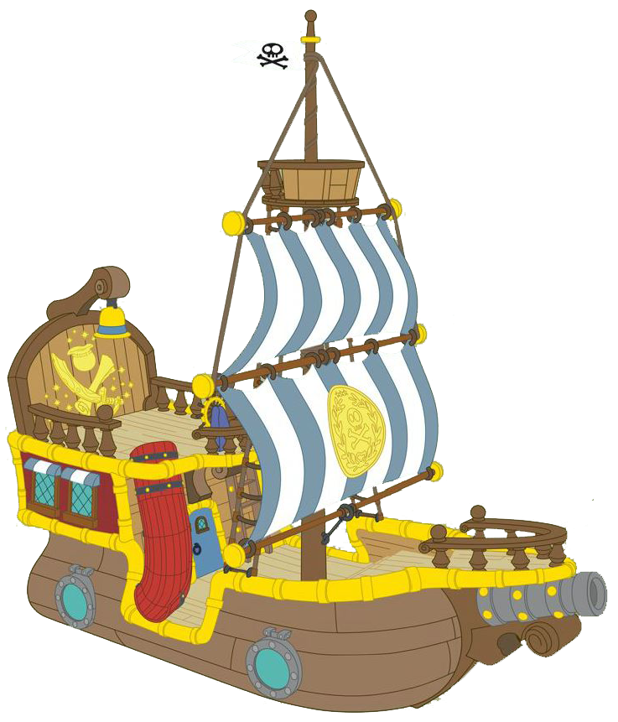
HOẠT ĐỘNG NHÓM TRÒ CHƠI TÌM KHO BÁU: - Mỗi dãy là một nhóm. - Mỗi nhóm lần lượt thảo luận giải mật mã trong mỗi giương để tìm kho báu. - Đội nào giải sai nhường quyền cho đội khác. - Đội nào được nhiều kho báu nhất sẽ giành chiến thắng.

Slide 19







Slide 20


Hãy mô tả biểu đồ cột kép trên?

Slide 21
Môn thể thao nào có nhiều học sinh thích chơi nhất?
Môn thể thao có nhiều học sinh thích chơi nhất: Bóng đá.

Slide 22
Tính tổng số học sinh lớp 6C ?
Tổng số học sinh lớp 6C là:
12+10+4+5+5+6 = 42 (học sinh)

Slide 23






HƯỚNG DẪN HỌC Ở NHÀ
01
Đọc lại toàn bộ nội dung bài đã học
Làm bài tập 1; 2 SGK trang 12
02
03
Chia lớp thành 4 nhóm và yêu cầu về nhà tự tìm hiểu và sưu tầm các biểu đồ trên báo chí, internet, tạp chí, sách giáo khoa địa lý, hoặc tự vẽ trên Excel …sau đó đọc và mô tả các kết quả từ biểu đồ mình sưu tầm. (in trên giấy A4, A3 ,hoặc chuẩn bi trên Word hoặc Powerpoint rồi đại diện nhóm trình bày)
04
Đọc nội dung phần tiết sau luyện tập.

